Slide 1
S2_연맹 채팅_V1.0
2016.10.24
By Chris

Slide 2
V1.0 – 2016.10.24 초안 작성

Slide 3
개요
연맹 채팅
게임 내에서 같은 연맹에 가입되어 있는 플레이어들이 대화를 주고 받을 수 있는 기능입니다.
연맹 채팅은 연맹 채팅 채널에서 진행됩니다.
채팅 채널에 대한 내용은 채팅 기획서를 참고합니다.
https://docs.google.com/presentation/d/1o825lUtKGZF5i78KKjuKwMqwa6Lw0UK71vgPJ0c28xA/edit#slide=id.p9
일반 연맹 채팅과 시스템 연맹 채팅, 정보 공유로 분류됩니다.
일반 연맹 채팅은 유저가 직접 입력한 텍스트를 연맹 채팅 채널에 출력하는 기능입니다.
시스템 연맹 채팅은 특정 조건을 만족했을 때, 유저 액션 없이 지정된 텍스트가 연맹 채팅 채널에 출력되는 기능입니다.
정보 공유는 특정 조건을 만족했을 때, 유저 액션을 통해 만족한 조건의 정보를 지정된 텍스트로 연맹 채팅 채널에 출력하는 기능입니다.
항목별로 아래의 부가 기능을 사용할 수 있습니다.
연맹 채팅 채널의 채팅 내용에 대한 로그 저장 및 열람 기능을 가지고 있습니다.
부가 기능 | 일반 연맹 채팅 | 시스템 연맹 채팅 | 정보 공유
번역/원문 | O | X | X
복사/붙여 넣기 | O | O | O
차단 | O | X | X
프로필 사진 신고 | O | X | X
제보 메시지 | O | X | X
유저 프로필 보기 | O | O | O

Slide 4
기능 정의 1
연맹 채팅 로그 저장 및 열람 기능
연맹 채팅 채널에 출력되는 일반 연맹 채팅과 시스템 연맹 채팅, 정보 공유에 대한 로그를 아래 규칙에 의해서 그룹화하여 로그를 저장합니다.
최대 N개의 채팅 내용을 그룹화하여 저장하며, 시간 정보를 포함합니다.
1일 이전인 경우 hh(시) : mm(분)
1일 이후인 경우 yyyy(년) : mm(월) : dd(일) : hh(시) : mm(분)
채팅 로그는 최대 6개월까지 저장하여 보관합니다. ( 추후, 퍼블리셔와의 합의 후 기간이 변경될 수 있습니다. )
게임을 접속했을 때, 접속 시간을 기준으로 이후에 나오는 채팅 내용을 출력합니다.
이후, 유저 액션을 통해 그룹 단위로 페이징하여 지난 대화를 확인할 수 있습니다.
자신이 미접속 중에 다른 연맹원들끼리 주고 받은 대화도 확인할 수 있습니다.
연맹 탈퇴 시, 해당 연맹 채팅 채널에 대한 로그를 모두 삭제합니다.
연맹 가입 시, 해당 연맹 채팅 채널에 대한 로그를 확인할 수 있습니다.
채팅 로그 저장 및 열람 기능 참고 기획서 ( 채팅 ) https://docs.google.com/presentation/d/1o825lUtKGZF5i78KKjuKwMqwa6Lw0UK71vgPJ0c28xA/edit#slide=id.p19

Slide 5
기능 정의 2
부가 기능
번역
자신의 게임 언어와 다른 언어의 채팅 내용을, 자신의 게임 언어로 번역하여 보여주는 기능입니다.
다른 플레이어의 채팅 내용에만 사용이 가능한 기능입니다.
번역하고자 하는 채팅 내용을 선택하여 번역을 진행합니다.
선택한 채팅 내용에 대해서만 번역이 진행됩니다.
번역이 모두 진행되면, 원문 언어에 대한 정보(어느 국가의 언어였는지)가 표시되어야 합니다.
원문
번역을 진행하여 자신의 게임 언어로 표시되어 있는 채팅 내용을 다시 원문으로 표시하는 기능입니다.
번역을 진행했던 다른 플레이어의 채팅 내용에만 사용이 가능한 기능입니다.
번역되어 있는 채팅 내용을 선택하여 원문 기능을 진행합니다.
선택한 채팅 내용에 대해서만 원문 기능이 진행됩니다.
복사
채팅 내용을 선택하여 클립보드에 복사하는 기능입니다.
자신이 원하는 채팅 내용을 선택하여 복사를 진행합니다.
자신이 선택한 채팅 내용에 대해서만 복사를 진행하며, 최대 1개까지만 복사 기능을 사용할 수 있습니다.
이미 복사 기능을 통해 채팅 내용이 클립 보드에 복사가 되어 있는 상태에서 다시 복사 기능을 사용하는 경우, 기존에 복사되어있던 내용은 삭제됩니다
자신이 입력한 채팅 내용 및 다른 플레이어의 채팅 내용 모두 복사를 진행할 수 있습니다.

Slide 6
기능 정의 3
부가 기능
붙여넣기
복사 기능을 통해 클립 보드에 저장되어있는 채팅 내용을 자신의 입력란에 입력시키는 기능입니다.
붙여넣기 기능을 통해 입력란에 입력한 내용은 유저 액션을 통해 연맹 채팅에 출력할 수 있습니다.
단말기 시스템 붙여 넣기, 클립 보드 기능을 활용합니다.
차단
선택한 플레이어의 채팅 대화를 자신의 채팅 화면에 표시되지 않게 설정하는 기능입니다.
차단을 원하는 플레이어의 채팅 내용을 선택하여 차단을 진행합니다.
차단이 진행된 후부터 해당 플레이어의 채팅 내용은 화면에 표시되지 않습니다.
단, 차단이 진행되기 이전에 표시되고 있던 채팅 내용은 유지됩니다.
차단 기능이 진행된 이후에 작성되는 채팅 내용만 표시되지 않습니다.
차단 해제는 게임 설정(옵션)에서 진행이 가능합니다.
프로필 사진 신고
선택한 플레이어의 프로필 사진과 닉네임을 운영진에게 전송하는 기능입니다.
프로필 사진 신고를 진행하고자 하는 유저의 채팅 내용을 선택하여 진행합니다.
해당 플레이어의 닉네임 / 프로필 사진 정보를 운영진에게 전송합니다.
전송되는 정보의 규모는 논의를 통해 확정
프로필 사진을 따로 설정한 플레이어가 아닌 경우, 해당 기능을 사용할 수 없습니다.
프로필 사진 신고 기능은 연속으로 n회까지만 진행할 수 있습니다.
n회 이상 진행한 경우, 지정된 시간동안 프로필 사진 신고 기능을 사용할 수 없습니다.

Slide 7
기능 정의 4
부가 기능
제보 메시지
선택한 플레이어의 채팅 내용을 운영진에게 전송하는 기능입니다.
운영진에게 보내고자하는 채팅 내용을 선택 후, 제보 메시지 기능을 사용합니다.
선택된 채팅 내용 및 해당 채팅 내용을 보낸 플레이어의 닉네임 정보를 운영진에게 전송합니다.
전송 정보의 규모는 논의를 통해 확정합니다.
제보 메시지 기능은 연속으로 n회까지만 진행할 수 있습니다.
n회 이상 진행한 경우, 지정된 시간동안 제보 메시지 기능을 사용할 수 없습니다.
다른 플레이어 프로필 보기
다른 플레이어의 프로필 정보를 열람할 수 있는 기능입니다.
프로필을 확인하고자 하는 플레이어의 프로필 사진을 선택하여 진행합니다.
프로필 사진을 선택하면 해당 플레이어의 프로필 정보 화면으로 이동합니다.
연맹 채팅 ( 일반 연맹 채팅 )
플레이어가 직접 입력한 텍스트를 연맹 채팅 채널에 출력하는 기능입니다.
최소 1자 ~ 최대 500자에 해당하는 텍스트를 출력할 수 있습니다.
공백, 문단 나누기, 특수문자를 포함한 500자입니다.
금칙어가 포함되어 있다면 출력되지 않습니다.

Slide 8
기능 정의 5
연맹 채팅 ( 시스템 연맹 채팅 )
연맹 내에서 특정 조건을 만족했을 때, 유저 액션 없이 지정된 텍스트가 출력되는 기능입니다.
텍스트가 출력될 때, 텍스트를 출력하는 플레이어로 설정되는 것을 대화 주체라고 합니다.
시스템 연맹 채팅이 출력되는 조건은 아래와 같습니다.
연맹 가입
연맹 탈퇴
연맹 강퇴
맹주 변경
연맹 계급 상승
연맹 계급 강등
연맹 과학기술 연구 시작
연맹 과학기술 연구 완료
시스템 연맹 채팅의 출력 조건
연맹 가입
새로운 플레이어가 연맹에 가입이 되었을 때, 연맹 채팅 채널에 지정된 텍스트가 출력됩니다.
대화 주체 : 연맹에 가입한 플레이어
출력되는 내용 : 제가 연맹에서 여러분들과 친구가 되길 희망하며 함께 위대한 제국을 만들어 가길 바랍니다.
연맹 탈퇴
연맹 탈퇴 기능을 통해 특정 플레이어가 연맹을 탈퇴했을 때, 연맹 채팅 채널에 지정된 텍스트가 출력됩니다.
대화 주체 : 탈퇴한 연맹원
출력되는 내용 : 연맹에서 탈퇴하고자 하오니 전우들은 저를 잊어주시길 바랍니다.

Slide 9
기능 정의 6
시스템 연맹 채팅의 출력 조건
연맹 강퇴
연맹원 강퇴 기능을 통해 특정 플레이어가 연맹에서 강퇴되었을 때, 연맹 채팅 채널에 지정된 텍스트가 출력됩니다.
대화 주체 : 연맹원 강퇴 기능을 사용한 플레이어
출력되는 내용 : 제가 “강퇴된 플레이어 닉네임“님의 활동이 저조하여 연맹에서 강퇴 처리하였습니다.
맹주 변경 ( 맹주 이양과 맹주 교체 )
맹주 이양 또는 맹주 교체 기능을 통해 연맹의 맹주 플레이어가 변경되었을 때, 연맹 채팅 채널에 지정된 텍스트가 출력됩니다.
대화 주체 : 새롭게 맹주가 된 플레이어
출력되는 내용 : 제가 연맹의 새로운 맹주가 되었습니다. 저를 도와 위대한 제국을 만들어 가길 바랍니다.
연맹 계급 상승
연맹 계급 상승 기능을 통해 특정 플레이어의 연맹 계급이 상승되었을 때 표시합니다.
대화 주체 : 연맹 계급 상승 기능을 사용한 플레이어
출력되는 내용 : 제가 “연맹 계급 상승 플레이어 닉네임“님의 연맹 레벨을 “기존 레벨“에서 “상승 레벨“로 조정하였습니다. 연맹에 더욱 많은 공헌을 하시길 바랍니다.
연맹 계급 강등
연맹 계급 강등 기능을 통해 특정 플레이어의 연맹 계급이 강등되었을 때 표시합니다.
대화 주체 : 연맹 계급 강등 기능을 사용한 플레이어
출력되는 내용 : 제가 “연맹 계급 강등 플레이어 닉네임“님의 연맹 레벨을 “기존 레벨“에서 “강등 레벨“로 조정하였습니다. 실망하지 마시고 계속 노력하시길 바랍니다.

Slide 10
기능 정의 7
시스템 연맹 채팅의 출력 조건
연맹 과학기술 연구 시작
연맹 과학기술 연구 기능을 통해 연맹 과학기술의 연구가 시작되었을 때, 연맹 채팅 채널에 지정된 텍스트가 출력됩니다.
대화 주체 : 연맹 과학기술 연구 기능을 사용한 플레이어
출력되는 내용 : 제가 “연구를 시작한 연맹 과학기술 이름“의 연구를 시작했습니다. 여러분들의 더 많은 공헌을 기대하고 있습니다.
연맹 과학기술 연구 완료
연맹 과학기술의 연구 진행이 완료되었을 때, 연맹 채팅 채널에 지정된 텍스트가 출력됩니다.
대화 주체 : 맹주 플레이어
출력되는 내용 : 진쟁 중이던 “연구 진행이 완료된 연맹 과학기술 이름“ 연구가 완료되었습니다. 더 많은 연구를 위해 여러분들의 공헌이 필요합니다.

Slide 11
기능 정의 8
연맹 채팅 ( 정보 공유 )
특정 조건이 만족되었을 때, 유저 액션을 통해 만족한 조건 정보를 지정된 텍스트로 연맹 채팅 채널에 출력하는 기능입니다.
정보 공유를 진행하는 유저가 대화 주체로 설정됩니다.
정보 공유를 통해 연맹 채팅 채널에 지정된 텍스트를 출력할 수 있는 조건은 아래와 같습니다.
전투 정보 공유
정찰 정보 공유
유물 5, 6등급 복원 완료 공유
유물 5, 6등급 최대 레벨 달성 공유
정보 공유 기능을 통해 출력될 수 있는 항목
전투 정보 공유
전투 결과 메일을 유저 액션을 통해 연맹 채팅 채널에 공유할 수 있는 기능입니다.
전투 정보 공유 기능을 사용하면 이후 30초 동안 전투 정보, 정찰 정보 공유 기능을 사용할 수 없습니다.
대화 주체 : 전투 정보 공유 기능을 사용한 플레이어
출력되는 내용 : [연맹 약어][플레이어 닉네임] 과의 전투에서 [전투 결과]하였습니다.
전투 정보 공유 참조 기획서 ( 메일 ) : https://docs.google.com/presentation/d/1ofwFk_TjrXoV3ydWCwIHgUdDB5Jxlf1HRBisV-jNrqQ/edit#slide=id.p15
정찰 정보 공유
정찰 결과 메일을 유저 액션을 통해 연맹 채팅 채널에 공유할 수 있는 기능입니다.
정찰 정보 공유 기능을 사용하면 이후 30초 동안 전투 정보, 정찰 정보 공유 기능을 사용할 수 업습니다.
대화 주체 : 정찰 정보 공유 기능을 사용한 플레이어
출력되는 내용 : [연맹 약어][플레이어 닉네임]을/를 정찰하였습니다.
정찰 정보 공유 참조 기획서 ( 메일 ) : https://docs.google.com/presentation/d/1ofwFk_TjrXoV3ydWCwIHgUdDB5Jxlf1HRBisV-jNrqQ/edit#slide=id.p15

Slide 12
기능 정의 8
정보 공유 기능을 통해 출력될 수 있는 항목
유물 5, 6등급 복원 완료 공유
연맹 채팅 채널 공유 체크
유물 획득 후, 팝업 창을 닫으면 이후 클라이언트에서 서버에 정보를 보냅니다.
서버에서 정보를 받으면 연맹 채팅 채널에 “[플레이어 닉네임]님이 [복원 완료된 유물]을 획득하셨습니다.” 텍스트를 출력합니다.
연맹 채팅 채널 공유 미 체크
유물 획득 후, 팝업 창을 닫으면 이후 클라이언트에서 서버에 정보를 보내지 않습니다.
참고 기획서 ( 유물 복원소 ) https://docs.google.com/presentation/d/1GgsFFUELP35K3ml_5AEbyAN2CMJJqLilqYoZc1_C6Yk/edit#slide=id.p33
유물 5, 6등급 최대 레벨 달성 공유
연맹 채팅 채널 공유 체크
유물 최대 레벨 달성 후 팝업 창을 닫으면 이후 클라이언트에서 서버에 정보를 보냅니다.
서버에서 정보를 받으면 연맹 채팅에 “[플레이어 닉네임]님이 [복원 완료된 유물]을 획득하셨습니다.” 텍스트를 출력합니다.
연맹 채팅 공유 미 체크
유물 최대 레벨 달성 후 팝업 창을 닫으면 이후 클라이언트에서 서버에 정보를 보내지 않습니다.
참고 기획서 ( 유물 복원소 ) https://docs.google.com/presentation/d/1GgsFFUELP35K3ml_5AEbyAN2CMJJqLilqYoZc1_C6Yk/edit#slide=id.p33

Slide 13
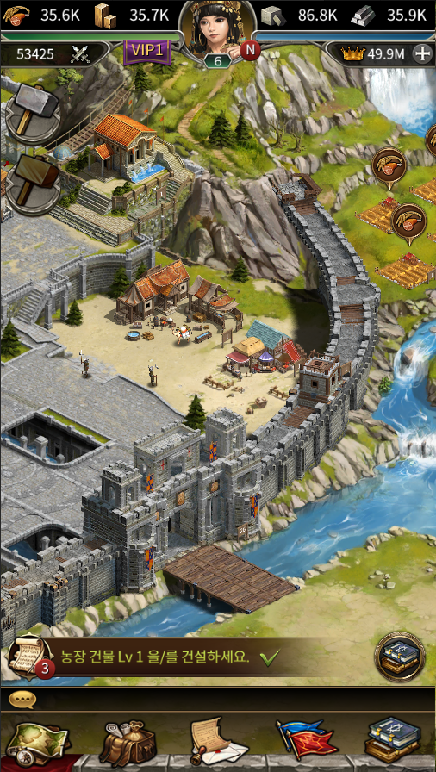

연맹 채팅
해당 부분을 터치하면 채팅 채널에 접속할 수 있다.

Slide 14
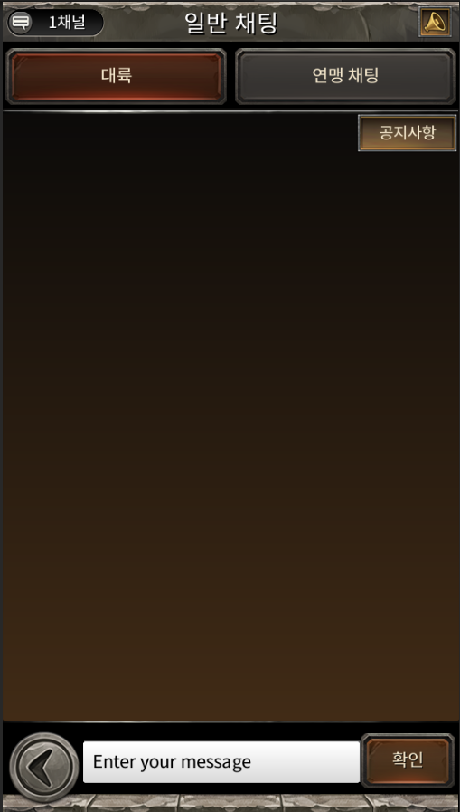
연맹 채팅
연맹 채팅 버튼을 누르는 것으로 연맹 채팅 채널에 접속할 수 있다.
텍스트를 입력하고 출력할 수 있는 입력란입니다. 최소 1글자 ~ 최대 500글자까지 입력이 가능합니다.

Slide 15
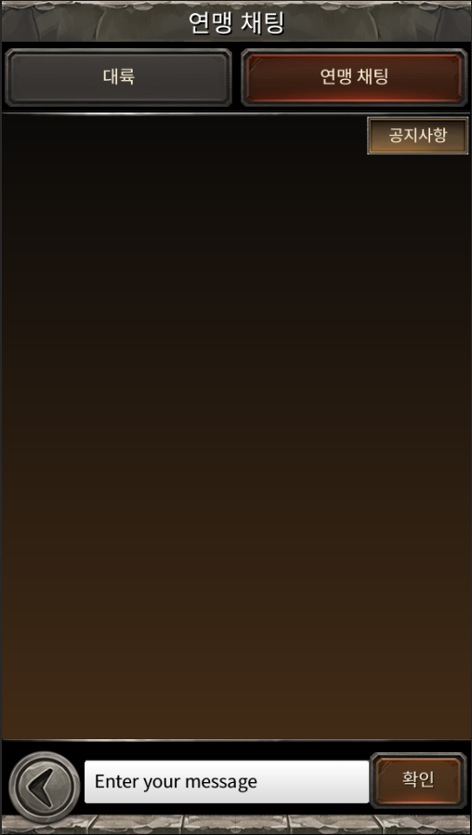

연맹 채팅
연맹 채팅에 진입할 때, 유저가 연맹 미가입 상태인 경우 연맹 가입 알림 팝업을 호출합니다.
연맹에 가입하시면
어마어마한 혜택이 빵빵 터집니다!
지금 가입하세요!
가 입
연맹에 가입되지 않은 경우, 가입 버튼을 통해 연맹 목록 화면으로 진입할 수 있습니다.

Slide 16
연맹 채팅
호출된 연맹 가입 알림 팝업을 끈 경우 나오는 화면입니다.
연맹에 가입되어 있지 않아 연맹 채팅을 사용할 수 없습니다.
가 입
연맹에 가입되지 않은 경우, 가입 버튼을 통해 연맹 목록 화면으로 진입할 수 있습니다.

Slide 17



연맹 채팅
자신이 작성한 채팅은 오른쪽에 표시됩니다.
VIP 1 (CLE) Chris
야호
VIP 1 (CLE) Peter
다른 유저가 작성한 채팅은 왼쪽에 표시됩니다.
아 졸리다

Slide 18
연맹 채팅
프로필 사진을 설정한 플레이어는 프로필 사진이, 설정하지 않은 플레이어는 영주 캐릭터 이미지가 표시됩니다.
VIP 1 (CLE) Chris
야호
VIP 1 (CLE) Peter
VIP 레벨, 연맹 약칭, 플레이어 닉네임으로 표시합니다.
아 졸리다
VIP 1 (CLE) Peter
Hello World
플레이어가 입력한 텍스트가 출력됩니다.
VIP 1 (CLE) Peter
내용이 길어지면 이렇게 표시된 다고 합니다!!!
두 줄이 넘어가는 경우, 말풍선이 아래로 늘어납니다.

Slide 19
연맹 채팅
자신의 프로필 이미지를 터치하면, 자신의 영주 정보 화면으로 이동합니다.
VIP 1 (CLE) Chris
야호
VIP 1 (CLE) Peter
아 졸리다
VIP 1 (CLE) Peter
Hello World
VIP 1 (CLE) Peter
내용이 길어지면 이렇게 표시된 다고 합니다!!!

Slide 20
연맹 채팅
다른 플레이어의 프로필 이미지를 누르면, 해당 플레이어의 상세 정보 화면으로 이동합니다.
VIP 1 (CLE) Chris
야호
VIP 1 (CLE) Peter
아 졸리다
VIP 1 (CLE) Peter
Hello World
VIP 1 (CLE) Peter
내용이 길어지면 이렇게 표시된 다고 합니다!!!

Slide 21
연맹 채팅
나의 말풍선을 누르면 부가기능 팝업이 호출됩니다.
나에게 사용할 수 있는 부가기능은 “복사”만 있습니다
VIP 1 (CLE) Chris
야호
복사
VIP 1 (CLE) Peter
아 졸리다
VIP 1 (CLE) Peter
Hello World
VIP 1 (CLE) Peter
내용이 길어지면 이렇게 표시된 다고 합니다!!!

Slide 22
연맹 채팅
VIP 1 (CLE) Chris
야호
VIP 1 (CLE) Peter
다른 플레이어의 말풍선을 누르면 부가기능 팝업이 호출됩니다.
다른 플레이어에게 사용할 수 있는 부가기능은 아래와 같습니다.
번역
복사
차단
프로필 사진 신고 * 이 기능은 프로필 사진을 설정하지 않은 유저에게는 사용할 수 없습니다
제보 메시지
팝업에 호출된 각 텍스트를 누르면 해당 기능이 사용됩니다.
아 졸리다
VIP 1 (CLE) Peter
Hello World
VIP 1 (CLE) Peter
번역
내용이 길어지면 이렇게 표시된 다고 합니다!!!
복사
차단
프로필 사진 신고
제보 메시지

Slide 23
연맹 채팅
VIP 1 (CLE) Chris
야호
VIP 1 (CLE) Peter
다른 플레이어의 말풍선을 누르면 부가기능 팝업이 호출됩니다.
프로필 사진이 설정되지 않은 다른 플레이어에게 사용할 수 있는 부가기능은 아래와 같습니다.
번역
복사
차단
제보 메시지
팝업에 호출된 각 텍스트를 누르면 해당 기능이 사용됩니다.
아 졸리다
VIP 1 (CLE) Peter
Hello World
VIP 1 (CLE) Peter
번역
내용이 길어지면 이렇게 표시된 다고 합니다!!!
복사
차단
제보 메시지

Slide 24
연맹 채팅 - 번역
VIP 1 (CLE) Chris
야호
VIP 1 (CLE) Peter
아 졸리다
VIP 1 (CLE) Peter
안녕, 세상
영어 번역
번역 기능을 사용한 경우, 말풍선에 어떤 언어를 번역했는지에 대해서 표시합니다.
만약, 번역 기능을 사용했지만 번역이 진행되지 않은 경우 어떤 언어였는지에 대해서 표시하지 않습니다. * 예를 들어 한국어 -> 한국어 번역인 경우.
VIP 1 (CLE) Peter
내용이 길어지면 이렇게 표시된 다고 합니다!!!

Slide 25
연맹 채팅 - 원문
VIP 1 (CLE) Chris
야호
VIP 1 (CLE) Peter
아 졸리다
VIP 1 (CLE) Peter
안녕, 세상
영어 번역
이미 번역이 진행된 경우, 팝업에 “원문“으로 표시합니다. “원문“ 기능을 사용하면 번역하기 전의 내용으로 되돌립니다
VIP 1 (CLE) Peter
원문
내용이 길어지면 이렇게 표시된 다고 합니다!!!
복사
차단
프로필 사진 신고
제보 메시지

Slide 26
연맹 채팅 - 차단
차단 기능을 사용한 경우, 차단 확인 팝업을 호출합니다.
확인 버튼을 통해 차단 진행을 완료할 수 있습니다.
VIP 1 (CLE) Chris
야호
[영주 닉네임]님을 차단하시겠습니까?
차단 후, 해당 영주님의 채팅 혹은 메일을 받지
않게 됩니다.
“설정” -> “이미 차단한 영주” 를 통해 해당 영주님에 대한 차단을 해제할 수 있습니다.
복사
VIP 1 (CLE) Peter
아 졸리다
원문
VIP 1 (CLE) Peter
복사
Hello World
차단
확 인
프로필 사진 신고
VIP 1 (CLE) Peter
제보 메시지
내용이 길어지면 이렇게 표시된 다고 합니다!!!

Slide 27
연맹 채팅 - 차단
차단 진행이 완료된 경우, 알림 팝업을 통해 어떤 플레이어가 차단되었는지 알려줍니다.
VIP 1 (CLE) Chris
야호
[영주 닉네임]님을 차단했습니다.
복사
VIP 1 (CLE) Peter
아 졸리다
VIP 1 (CLE) Peter
Hello World
VIP 1 (CLE) Peter
내용이 길어지면 이렇게 표시된 다고 합니다!!!

Slide 28
연맹 채팅 – 프로필 사진 신고
프로필 사진 신고 기능을 사용한 경우, 신고 확인 팝업을 호출합니다
VIP 1 (CLE) Chris
야호
[영주 닉네임]님의 프로필 사진을 신고하시겠습니까?
복사
VIP 1 (CLE) Peter
아 졸리다
확 인
원문
VIP 1 (CLE) Peter
복사
Hello World
차단
프로필 사진 신고
VIP 1 (CLE) Peter
제보 메시지
내용이 길어지면 이렇게 표시된 다고 합니다!!!

Slide 29
연맹 채팅 – 프로필 사진 신고
프로필 사진 신고 진행이 완료된 경우, 알림 팝업을 통해 알려줍니다.
VIP 1 (CLE) Chris
야호
[영주 닉네임]님의 프로필 사진을 신고했습니다.
복사
VIP 1 (CLE) Peter
아 졸리다
VIP 1 (CLE) Peter
Hello World
VIP 1 (CLE) Peter
내용이 길어지면 이렇게 표시된 다고 합니다!!!

Slide 30
연맹 채팅 – 제보 메시지
제보 메시지 기능을 사용하는 경우, 제보 확인 팝업을 호출합니다.
VIP 1 (CLE) Chris
야호
해당 내용을 제보하시겠습니까?
복사
VIP 1 (CLE) Peter
아 졸리다
확 인
원문
VIP 1 (CLE) Peter
복사
Hello World
차단
프로필 사진 신고
VIP 1 (CLE) Peter
제보 메시지
내용이 길어지면 이렇게 표시된 다고 합니다!!!

Slide 31
연맹 채팅 – 프로필 사진 신고
제보 메시지 기능이 진행 완료된 경우, 알림 팝업을 호출합니다
VIP 1 (CLE) Chris
야호
해당 내용을 신고했습니다.
복사
VIP 1 (CLE) Peter
아 졸리다
VIP 1 (CLE) Peter
Hello World
VIP 1 (CLE) Peter
내용이 길어지면 이렇게 표시된 다고 합니다!!!

Slide 32
연맹 채팅 – 시스템 연맹 채팅 (연맹 가입)
연맹에 자신이 가입한 경우, 지정된 텍스트가 유저 액션 없이 출력됩니다. 가입한 유저가 대화 주체가 됩니다.
VIP 1 (CLE) Chris
제가 연맹에서 여러분들과 친구가 되길 희망하며 함께 위대한 제국을 만들어 가길 바랍니다.
텍스트를 직접 입력하여 출력되는 말풍선과 색이 다릅니다.
VIP 1 (CLE) Peter
연맹 채팅 말풍선
시스템 연맹 채팅 말풍선
제가 연맹에서 여러분들과 친구가 되길 희망하며 함께 위대한 제국을 만들어 가길 바랍니다.
다른 플레이어가 연맹에 가입하여 출력되는 시스템 연맹 채팅입니다.

Slide 33
연맹 채팅 – 시스템 연맹 채팅
VIP 1 (CLE) Chris
제가 연맹에서 여러분들과 친구가 되길 희망하며 함께 위대한 제국을 만들어 가길 바랍니다.
시스템 연맹 채팅에는 복사 기능만 사용할 수 있습니다.
VIP 1 (CLE) Peter
복사
제가 연맹에서 여러분들과 친구가 되길 희망하며 함께 위대한 제국을 만들어 가길 바랍니다.

Slide 34
연맹 채팅 – 시스템 연맹 채팅 (연맹 탈퇴)
플레이어가 연맹에 탈퇴한 경우, 지정된 텍스트가 유저 액션 없이 출력됩니다. 탈퇴한 유저가 대화 주체가 됩니다.
VIP 1 (CLE) Chris
연맹에서 탈퇴하고자 하오니
전우들은 저를 잊어주시기 바랍니다.
VIP 1 (CLE) Peter
연맹에서 탈퇴하고자 하오니
전우들은 저를 잊어주시기 바랍니다.

Slide 35
연맹 채팅 – 시스템 연맹 채팅 (연맹 강퇴, 계급 상승, 계급 강등)
VIP 1 (CLE) Chris
제가 “ChrisA”님의 활동이 저조하여 연맹에서 강퇴 처리하였습니다.
플레이어가 연맹에서 강퇴 된 경우, 지정된 텍스트가 유저 액션 없이 출력됩니다. 강퇴 기능을 사용한 유저가 대화 주체가 됩니다.
VIP 1 (CLE) Peter
제가 “ChrisA”님의 활동이 저조하여 연맹에서 강퇴 처리하였습니다.
VIP 1 (CLE) Peter
플레이어가 연맹 계급이 상승한 경우, 지정된 텍스트가 유저 액션 없이 출력됩니다. 계급 상승 기능을 사용한 유저가 대화 주체가 됩니다.
제가 “ChrisB”님의 계급을 R3 에서 R4 로 조정하였습니다.
VIP 1 (CLE) Peter
플레이어가 연맹 계급이 강등된 경우, 지정된 텍스트가 유저 액션 없이 출력됩니다. 계급 강등 기능을 사용한 유저가 대화 주체가 됩니다.
제가 “ChrisB”님의 계급을 R4 에서 R3 로 조정하였습니다.

Slide 36
연맹 채팅 – 시스템 연맹 채팅 (과학기술 연구 시작 / 완료)
VIP 1 (CLE) Chris
제가 “군단 확장1”의 연구를 시작했습니다. 여러분들의 더 많은 공헌을 기대하고 있습니다.
연맹 과학기술의 연구가 시작된 경우, 지정된 텍스트가 유저 액션 없이 출력됩니다. 대화 주체는 연구 기능을 사용한 유저가 됩니다.
VIP 1 (CLE) Peter
진행 중이던 “군단 확장1” 연구가 완료되었습니다. 더 많은 연구를 위해 여러분들의 공헌이 필요합니다.
연맹 과학기술의 연구가 완료된 경우, 지정된 텍스트가 유저 액션 없이 출력됩니다. 대화 주체는 연맹의 맹주 플레이어가 됩니다.

Slide 37

연맹 채팅 – 정보 공유 ( 전투 정보 공유 )
전투 정보 공유를 한 경우, 출력되는 내용입니다. 대화 주체는 공유를 진행한 플레이어가 됩니다
VIP 1 (CLE) Chris
[연맹 약칭][플레이어 닉네임] 과의 전투에서 승리하였습니다!
VIP 1 (CLE) Peter
[연맹 약칭][플레이어 닉네임] 과의 전투에서 패배하였습니다!
전투 보고 보기를 선택하면, 공유한 내용의 전투 보고 메일로 이동합니다.
전투 보고 보기
복사

Slide 38
연맹 채팅 – 정보 공유 ( 정찰 정보 공유 )
정찰 정보 공유를 한 경우, 출력되는 내용입니다. 대화 주체는 공유를 진행한 플레이어가 됩니다
VIP 1 (CLE) Chris
[연맹 약칭][플레이어 닉네임] 을 정찰하였습니다
VIP 1 (CLE) Peter
[연맹 약칭][플레이어 닉네임] 을 정찰하였습니다
정찰 정보 보기를 선택하면, 공유한 내용의 정찰 보고 메일로 이동합니다.
정찰 정보 보기
복사

Slide 39
연맹 채팅 – 정보 공유 ( 유물 복원 완료 정보 공유 )
5등급, 6등급의 유물을 복원 완료한 경우 유저 액션 없이 출력됩니다.
대화 주체는 유물을 복원 완료한 플레이어입니다.
VIP 1 (CLE) Chris
[플레이어 닉네임]님이 [유물 이름]을 획득하셨습니다!
VIP 1 (CLE) Peter
[플레이어 닉네임]님이 [유물 이름]을 획득하셨습니다!
유물 보기를 터치하면 복원 완료된 유물에 대한 정보 팝업이 호출됩니다.
유물 보기
복사

Slide 40

연맹 채팅 – 정보 공유 ( 유물 정보 팝업 )
복원 완료된 유물의 상세 정보 팝업입니다. 확인 버튼을 누르면 팝업을 닫을 수 있습니다.
유물 상세 정보
VIP 1 (CLE) Chris
[플레이어 닉네임]님이 [유물 이름]을 획득하셨습니다!
LV.1 쌍사자 장식 팔지
10.20%
10.20%
0%
0%
보병 공격력 증가
기병 공격력 증가
건물건축 속도 가속
과학연구 속도 가속
VIP 1 (CLE) Peter
확 인
[플레이어 닉네임]님이 [유물 이름]을 획득하셨습니다!

Slide 41
연맹 채팅 – 정보 공유 ( 유물 레벨 달성 정보 공유 )
5등급, 6등급의 유물 레벨을 최대 레벨까지 달성한 경우 유저 액션 없이 출력됩니다.
대화 주체는 유물 레벨을 최대 레벨까지 달성한 플레이어입니다.
VIP 1 (CLE) Chris
[플레이어 닉네임]님이 [유물 이름] 최대 레벨을 달성하셨습니다!
VIP 1 (CLE) Peter
[플레이어 닉네임]님이 [유물 이름] 최대 레벨을 달성하셨습니다!
유물 보기를 선택하면, 공유한 내용의 정찰 보고 메일로 이동합니다.
유물 보기
복사

Slide 42
연맹 채팅 – 정보 공유 ( 유물 정보 팝업 )
복원 완료된 유물의 상세 정보 팝업입니다. 확인 버튼을 누르면 팝업을 닫을 수 있습니다.
유물 상세 정보
VIP 1 (CLE) Chris
[플레이어 닉네임]님이 [유물 이름]을 획득하셨습니다!
LV.30 쌍사자 장식 팔지
10.20%
10.20%
0%
0%
보병 공격력 증가
기병 공격력 증가
건물건축 속도 가속
과학연구 속도 가속
VIP 1 (CLE) Peter
확 인
[플레이어 닉네임]님이 [유물 이름]을 획득하셨습니다!

